Slide 1
Chương 2 Hành vi khách hàng – thị trường mục tiêu

Slide 2
2.2. Thị trường mục tiêu
Phân đoạn thị trường
Định vị thị trường
Lựa chọn thị trường mục tiêu

Slide 3
2.2.1. Phân đoạn thị trường
Khái niệm
Phân đoạn thị trường là quá trình phân chia khách hàng thành các nhóm dựa trên các khác biệt về nhu cầu, hoặc các đặc tính, hành vi.

Slide 4
Yêu cầu
Đo lường được
Tính phân biệt
Tính khả thi
Mức hấp dẫn
01
02
03
04
Không nên quá lớn
Không nên quá bé
Khác nhau giữa các đoạn
Khai thác được, có lợi nhuận
Không nên quá cao, không nên quá thấp

Slide 5
Cơ sở phân đoạn
Cơ sở địa lý
Cơ sở nhân khẩu học
Cơ sở tâm lý học
Cơ sở hành vi

Slide 6

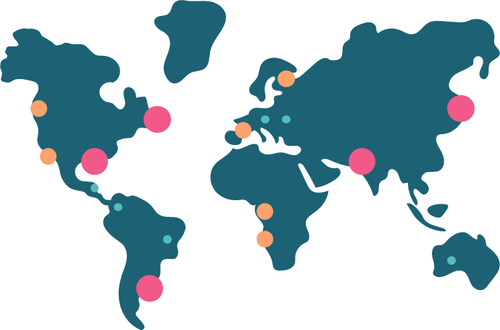
Cơ sở địa lý
Khu vực
Quốc gia
Vùng, miền
Tỉnh, thành
Khí hậu, yếu tố văn hóa

Slide 7
Cơ sở nhân khẩu học
Giới tính
Tuổi tác
Mức thu nhập
Nghề nghiệp
Quy mô gia đình, tình trạng hôn nhân

Slide 8
Sự khác biệt giữa nhóm tiêu dùng nam và nữ
Hoạt động giải trí
Hoạt động giải trí
Xem ti vi 50%
Đi mua sắm 34%
Nghe nhạc 20%
Online 19%
Đi cafe 21%
Xem ti vi 35%
Đi mua sắm 11%
Nghe nhạc 27%
Online 34%
Đi cafe 54%

Slide 9


Cơ sở tâm lý học
Sở thích
Lối sống
Phong cách
Thái độ

Slide 10

Cơ sở hành vi
Lý do mua hàng
Lợi ích tìm kiếm
Mức độ sử dụng
Tình trạng sử dụng
Mức độ trung thành với nhãn hiệu

Slide 11

Thảo luận nhóm
Phân đoạn thị trường kem đánh răng

Slide 12
2.2.2. Lựa chọn thị trường mục tiêu
Thị trường mục tiêu là thị trường bao gồm nhóm các khách hàng (cá nhân, tổ chức) có cùng nhu cầu, mong muốn mà công ty có thể đáp ứng và có lợi thế hơn so với các đối thủ cạnh tranh.

Slide 13
Tiêu chuẩn đánh giá các đoạn thị trường
Quy mô và tốc độ tăng trưởng
Cơ cấu thị trường
Mục tiêu và nguồn tài nguyên của công ty

Slide 14
Các phương án lựa chọn thị trường mục tiêu
Chọn một đoạn thị trường duy nhất
Chọn một vài đoạn thị trường
Chuyên môn hóa theo đặc tính sản phẩm
Chuyên môn hóa theo đặc tính khách hàng
Bao phủ thị trường

Slide 15
Các chiến lược
Marketing mix
Marketing không phân biệt
Toàn bộ thị trường
Marketing mix 1
Đoạn thị trường 1
Marketing phân biệt
Marketing mix 2
Đoạn thị trường 2
Marketing mix 3
Đoạn thị trường 3
Đoạn thị trường 1
Marketing tập trung
Marketing mix
Đoạn thị trường 2
Đoạn thị trường 3

Slide 16
2.2.3. Định vị thị trường
Định vị thị trường là thiết kế sản phẩm và hình ảnh của doanh nghiệp nhằm chiếm được vị trí đặc biệt và có giá trị trong tâm trí khách hàng

Slide 17
Tiêu chuẩn để lựa chọn sự khác biệt Quan trọng, Phân biệt, Hơn hẳn, Truyền thông được, Khó bắt chước, Có lợi nhuận

Slide 18
Phương pháp tạo ra sự khác biệt
Khác biệt về dịch vụ
Khác biệt về hình ảnh
Khác biệt về vật chất
Khác biệt về nhân sự

